Slide 1
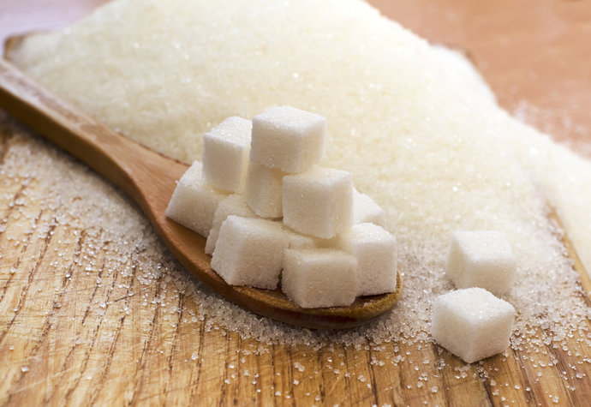
BEZ CUKRU
Pavlína Syrůčková

Slide 2
Dieta bez cukru
2 skupiny
Vlastní rozhodnutí
Zdravotní problémy

Slide 3
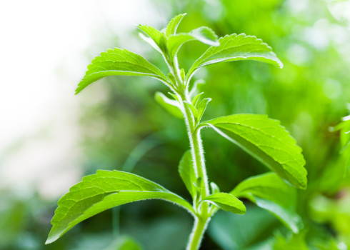
Vlastní rozhodnutí
Zdravotní problémy
dle uvážení
může být vše, kromě klasického cukru (řepný, třtinový)
vše, co zahrnuje druhá skupina, plus med, sirupy apod.
umělá sladidla
stévie (300x víc sladká)
ovoce (fruktóza)

Slide 4
Cukrfree.cz

Slide 5
Zdroje
Obr. 1 – https://www.zeny.cz/lifestyle/pet-skvelych-veci-ktere-se-stanou-kdyz-omezite-cukr-2299.html
Obr. 1 – https://botanic.cz/herbar/stevia-rebaudiana
Obr. 1 – https://cukrfreeshop.cz/produkt/cukrfree-kucharka/
Obr. 2 – https://cukrfreeshop.cz/produkt/cukrfree-kucharka-pro-male-i-velke/

